Slide 1

Výkonnost stavebních strojů na příkladu konkrétní stavby.
Autor bakalářské práce: Michal Jurásek
Vedoucí bakalářské práce: Ing. Terezie Vondráčková, Ph.D.
Oponent bakalářské práce: prof. Ing. Věra Voštová, CSc.
České Budějovice, červen 2017

Slide 2
Obsah
Cíl bakalářské práce
Stanovené výzkumné problémy
Představní výzkumného problému
Výsledky práce
Doplňující otázky
Závěrečné shrnutí

Slide 3
Cíl bakalářské práce
Cílem práce je na konkrétním příkladu stavby vypočítat a porovnat výkonnosti zvoleného typu stavebního stroje pro zemní a skalní práce. Na základě výpočtu stanovit počet odvozních prostředků a navrhnout tak nejoptimálnější strojní sestavu.

Slide 4
Stanovené výzkumné problémy
Jaké je nejvýkonnější rypadlo pro vybranou stavbu?
Jak ovlivní dobu práce úprava parametrů stroje?
Jaký dopravní prostředek použít pro konkrétní rypadlo a kolik je jejich optimální počet?

Slide 5
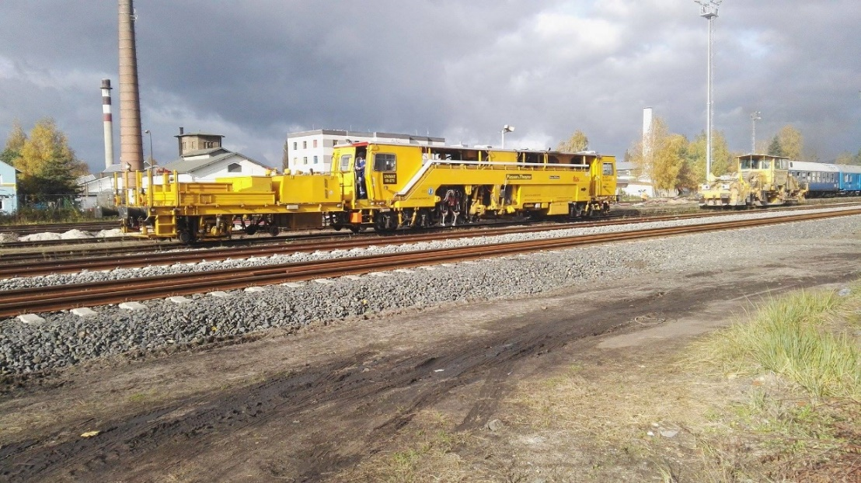
Stanovení konkrétní stavby
Rekonstrukce železničního tělesa v úseku Ostrov nad Oslavou a Žďár nad Sázavou

Slide 6
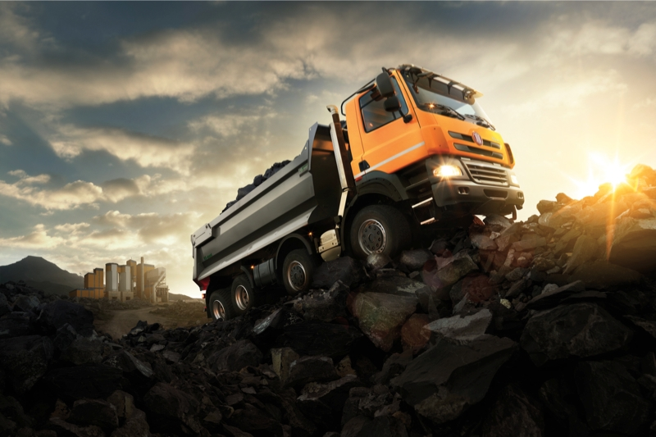
Stanovení strojů
Výrobce rypadel: Komatsu
Typ rypadel: na pásovém podvozku
Kategorie rypadel: lehká, středně těžká a těžká rypadla
Výrobce dopravních prostředků: Tatra

Slide 7
Stanovení výkonnosti rypadla
m³*h⁻¹

Slide 8
Stanovení doby práce rypadla

Slide 9
Stanovení počtu dopravních prostředků

Slide 10
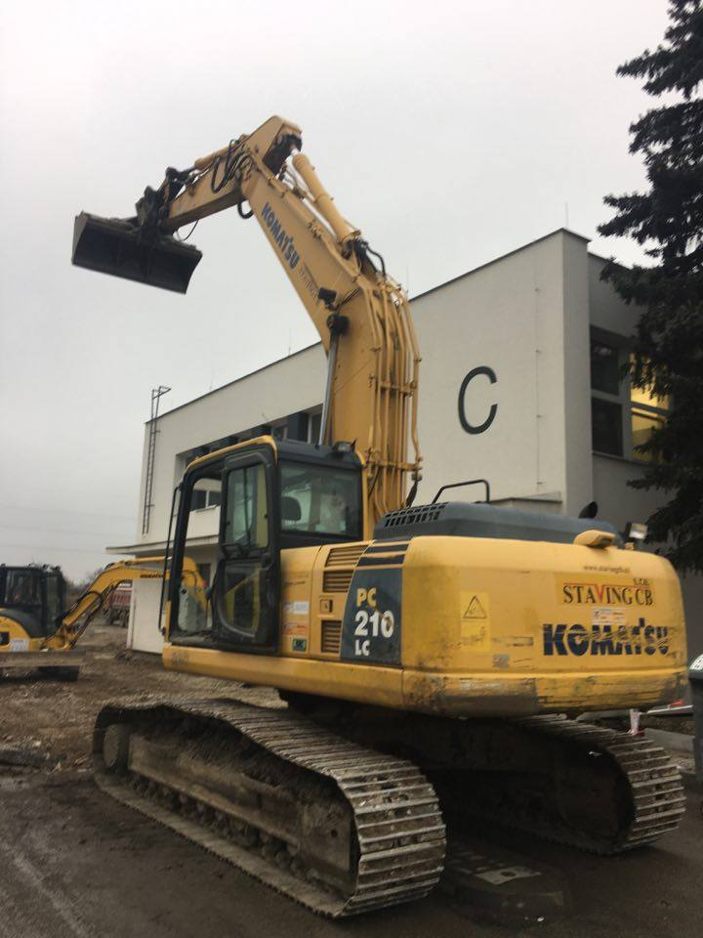
Závěrečné shrnutí
Komatsu PC240LC
Tatra Phoenix 6x6

Slide 11
Děkuji za pozornost.

Slide 12
Doplňující otázky
Oponent bakalářské práce
  Definujte přesně, co je to výkon a výkonnost stroje a jejich jednotky.
  Výhody a nevýhody různých typů podvozků u zemních strojů.
  Zdůvodněte, proč jste nevycházel z potřebného objemu zeminy, které je nutné odtěžit za určitou dobu.
Vedoucí bakalářské práce
  Popište vlastní představu výběru stavebních strojů v horizontu 10 let. Bude použitá metoda stále aktuální?

Slide 13
Doplňující otázky
„Definujte přesně, co je to výkon a výkonnost stroje a jejich jednotky.”
Výkon
  množstzví práce za jendotku času
  Souvisí s výkonem motoru
  [kW]
Výkonnost stroje
  Objem zeminy, kterou je stroj schopen vytěžit během pracovního cyklu
  [m³.h⁻¹]

Slide 14
Doplňující otázky
Výhody a nevýhody různých typů podvozků u zemních strojů.
Dělení stavebních strojů podle podvozků
podvozky stavebních strojů | kolový | pneumatikový | automobilový
 |  |  | traktorový
 |  |  | speciální
 |  | kovová kola
 | pásový | kovové pásy
 |  | pryžové pásy
 | kráčivý
 | kolejový
 | plovoucí
 | bez podvozku

Slide 15
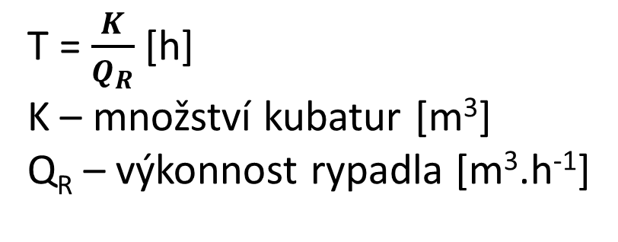
Doplňující otázky
Zdůvodněte, proč jste nevycházel z potřebného objemu zeminy, které je nutné odtěžit za určitou dobu.
  Potřebný objem zeminy byl uvažován konstantní.
  Nejprve byla stanovena výkonnost pro jednotlivá rypadla.
  Poté bylo spočtena konkrétní časová náročnost pro konkrétní rypadlo.
T = $\frac{K}{Q_{R}}$ [h]
K – množství kubatur [m³]
Q_{R} – výkonnost rypadla [m³.h⁻¹]

Slide 16
Doplňující otázky
Popište vlastní představu výběru stavebních strojů v horizontu 10 let. Bude použitá metoda stále aktuální?

